Slide 1
FOTOS
Fofas De Bichinhos

Slide 2
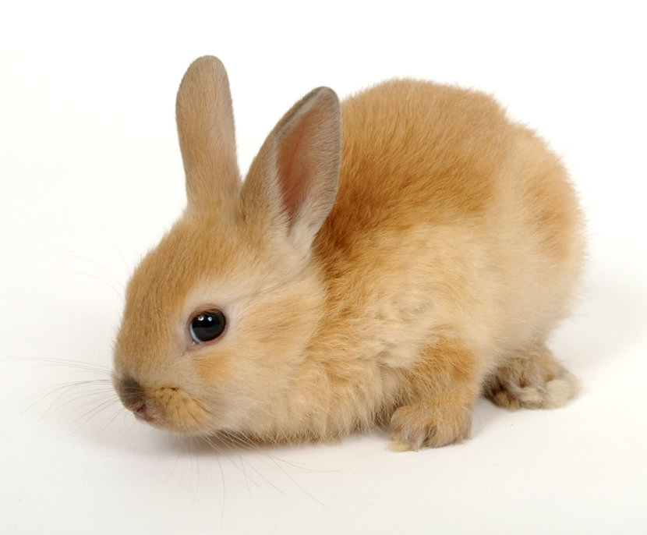
Olha esse coelho

Slide 3
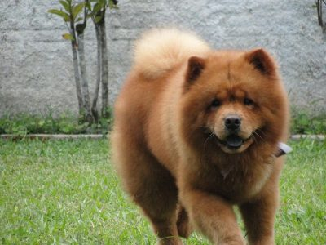
O cachorro é o melhor amigo do homem

Slide 4
Esses pinguins são dançarinos

Slide 5
Esse coala é muito carinhoso

Slide 6
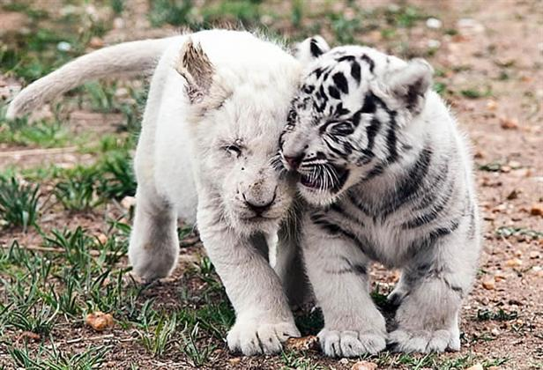
Eles estão brincando

